Slide 1
HRVATSKA od 13. do 17. st.
Prezentaciju izradila: Vlatkica Horvat, 2015.

Slide 2
13.
i
14.
st.
u zajednici s Ugarskom Hrvatska je bila izložena mnogim opasnostima
zbog osvajačkog pohoda Tatara, stanovništvo počinje graditi utvrde
ističu se kneževske obitelji Šubići Bribirski (kasnije Zrinski) i Krčki (kasnije Frankopani)
Kada smo već spominjali Tatare?

Slide 3
15.
i
16.
st.
u 15. st. s I i JI prodirali su Turci te palili i pljačkali
1493. g. – hrvatska vojska je poražena u bici na Krbavskom polju
nakon te bitke brojni Hrvati sele sjevernije i zapadnije, u današnju Austriju, Mađarsku, Slovačku i Italiju
1526. g. – hrvatsko-ugarska vojska je poražena na Mohačkom polju, gdje pogiba i hrvatsko-ugarski kralj

Slide 4
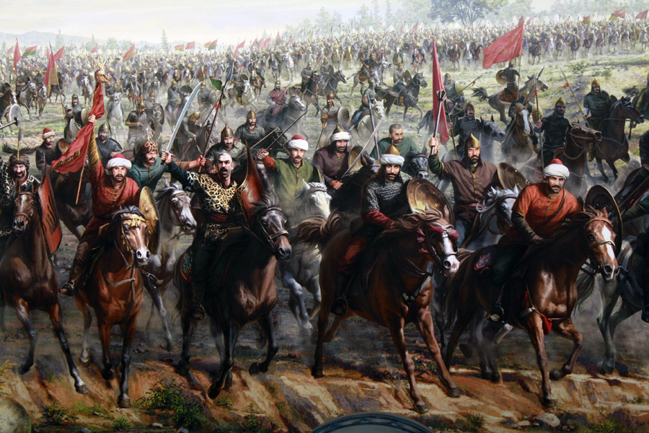
Osmanlije - Turci

Slide 5
16.
st.
u želji da se obrani od Turaka, hrvatsko plemstvo je odlučilo 1527. g. za novoga kralja izabrati austrijskog vojvodu Ferdinanda Habsburškog
prestaje postojati Hrvatsko-Ugarska Država i nastaje nova država Habsburška Monarhija
kralj se nije držao obećanja da će braniti Hrvatsku od Turaka
turska osvajanja su zaustavljena 1593. g. kod Siska
Mlečani su zauzeli velik dio hrvatske obale

Slide 6
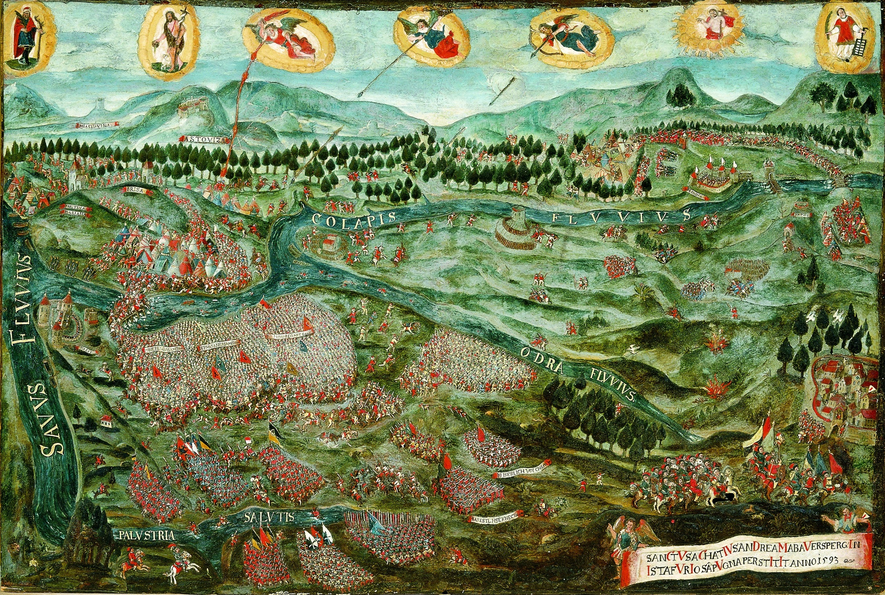
Bitka kod Siska

Slide 7
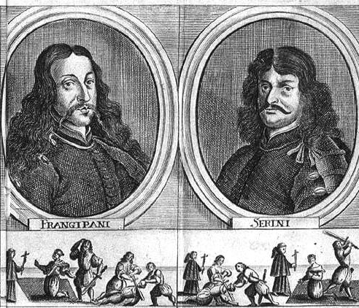
17.
st.
najugledniji velikaši bili su Nikola i Petar Zrinski te Fran Krsto Frankopan
organizirali su urotu protiv kralja koji se nije brinuo o Hrvatskoj
Fran Krsto Frankopan i Petar Zrinski su 1671. g. pogubljeni u bečkom Novom Mestu

Slide 8
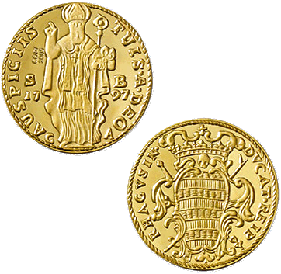
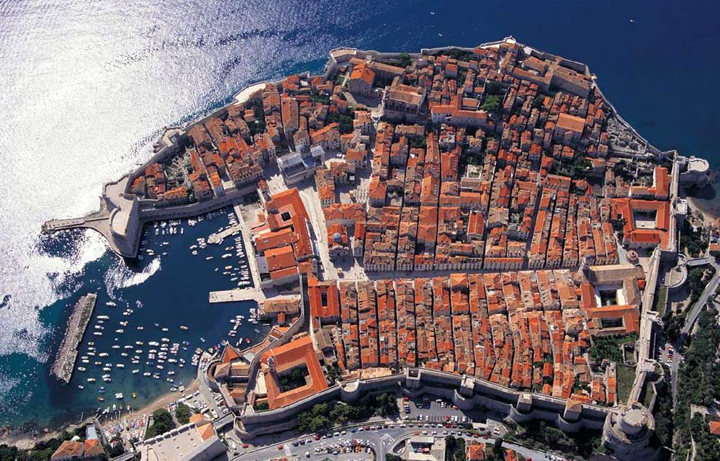

Dubrovnik – očuvao samostalnost
- Dubrovačka Republika (razvijeno pomorstvo, trgovina, obrt, znanost, kultura, umjetnost)

